Slide 1

第3章 数据库语言
3.1 SQL简介
3.2 SQL的数据定义
3.5 SQL中的视图
3.3 SQL的数据查询
3.6 嵌入式SQL
3.4 SQL的数据更新

Slide 2
3.1 SQL简介
SQL—Structured Query Language（结构化查询语言），是通用的，功能极强的关系DB语言。
1. SQL的主要标准
SQL-86。SQL的第一个标准是1986年10月由美国国家标准化组织(ANSI)公布的。
SQL-2011。大部分关系、对象关系数据库系统支持的标准。
SQL-2016。SQL的最新版本。

Slide 3
3.1 SQL简介
2. SQL的功能、特点
功能：
  数据定义
  数据查询
  数据操纵
  数据控制
特点：
综合统一
SQL语言集数据定义、操纵和控制功能于一体，语言风格统一，可以独立完成数据库生命周期中的全部活动。
高度非过程化
用户只需提出“做什么”，而不必指明“怎么做”，因此用户无需了解存取路径，存取路径的选择以及SQL语句的操作过程由系统自动完成。这不但大大减轻了用户负担，而且有利于提高数据独立性。

Slide 4
3.1 SQL简介
灵活的使用方式
  交互式。可以在终端直接键入SQL命令对数据库进行操作。
  嵌入式。将SQL语句嵌入到高级语言（例如C、COBOL、JAVA）程序中。而在两种不同的使用方式下，SQL语言的语法结构基本上是一致的。
简洁、通用、功能强
SQL语言简洁，语法简单，核心功能只用了9个动词。
SQL功能 | 核心动词
数据查询 | SELECT
数据定义 | CREATE, DROP, ALTER
数据操纵 | INSERT, UPDATE, DELETE
数据控制 | GRANT, REVOKE

Slide 5
3.1 SQL简介
3. SQL的基本组成
（1）SQL数据库层次结构
术语对照：
一般关系模型 SQL
外模式-------视图（VIEW)
模式---------基本表(TABLE)
内模式-------存储文件-索引
元组----------行(ROW)
属性----------列(COLUMN)
SQL
视图1
视图2
基本表1
基本表2
基本表3
存储文件1
存储文件2

Slide 6
3.SQL的基本组成
基本表是本身独立存在的表，在SQL中一个关系就对应一个表。一些基本表对应一个存储文件，一个表可以带若干索引，索引也存放在存储文件中。
存储文件的逻辑结构组成了关系数据库的内模式。存储文件的物理文件结构是任意的。
视图是从基本表或其他视图中导出的表，它本身不独立存储在数据库中，也就是说数据库中只存放视图的定义而不存放视图对应的数据，这些数据仍存放在导出视图的基本表中，因此视图是一个虚表。 用户可以用SQL语言对视图和基本表进行查询。在用户眼中，视图和基本表都是关系，而存储文件对用户是透明的。

Slide 7
3.SQL的基本组成
（2）SQL语言的组成
  数据定义语言（DDL）
  数据操纵语言（DML）
  数据控制语言（DCL）
  嵌入与会话规则
（3）SQL的语句类型
  SQL模式语句
  SQL数据语句
  SQL事务与控制语句
  SQL连接、会话及诊断语句

Slide 8
3.1 SQL简介
4、SQL的数据类型
预定义数据类型
int、real、double、char、varchar、date、boolean等
构造数据类型
array、ref、row等
用户定义数据类型（UDT，User Defined Type）

Slide 9
3.1 SQL简介
5、SQL环境
（1）SQL模式与目录
SQL模式：基本表、视图、角色等的集合。
好处：允许在不同的SQL模式中出现同名的基表名或 视图名。
目录：SQL环境中所有模式的集合。
定位基表的方式：
<目录名>．<模式名>．<表名>
（2）SQL环境
  设置默认的目录和模式
  设置用户身份

Slide 10
3.2 SQL的数据定义
1. SQL模式的定义与撤销
（1）SQL模式的定义
CREATE SCHEMA ＜模式名＞ AUTHORIZATION ＜用户名＞
[＜CREATE DOMAIN子句＞|＜CREATE TABLE子句＞|＜CREATE VIEW ＞|…… ]
其中：[…]：表示其中的成分为任选项。
<…>：表示其中的成分由用户具体给定。
|： 表示其中并列的成分只能择一。
例：CREATE SCHEMA Teaching_db AUTHORIZATION Hang；

Slide 11
3.2 SQL的数据定义
（2）数据库模式的删除
DROP SCHEMA ＜模式名＞ {CASCADE | RESTRICT}
CASCADE：级联式
RESTRICT：约束式（受限式）

Slide 12

3.2 SQL的数据定义
2. 表的建立和删除
（1）表的建立
命令格式：
CREATE TABLE [模式名.] <表名>(<列名><类型>[<列约束条件>] [，<列名><类型>[<列约束条件>]]…[<表约束条件>])；
例：CREATE TABLE Student
( sno CHAR(5) NOT NULL UNIQUE，
sname CHAR(8) NOT NULL ，
sex CHAR(2)，
age INT ，
dept CHAR(20)
)；
主键

Slide 13
3.2 SQL的数据定义
注意：
完整性约束条件涉及到该表的多个属性列，则必须定义在表级上，否则既可定义在列级，也可以定义在表级。
例：定义学生_选课数据库中的三个表结构，并指定相应的数据完整性约束条件。
分析
Student表：
主键：sno
姓名：非空
性别：男、女两值
Course表：
主键：cno
课程名：非空
外键：pcno
SC表：
主键：(sno,cno)
成绩：0~100
外键：sno,cno

Slide 14
3.2 SQL的数据定义
CREATE TABLE Student
( sno CHAR (5),
sname CHAR (8) NOT NULL,
sex CHAR (2),
age SMALLINT,
dept CHAR (20),
PRIMARY KEY(sno),
CHECK sex IN (‘男’,‘女’)
);
列级完整性约束条件
实体完整性约束条件
用户自定义完整性约束条件

Slide 15
3.2 SQL的数据定义
CREATE TABLE Course
( cno CHAR (4),
cname CHAR (10) NOT NULL,
pcno CHAR (4),
credit SMALLINT,
PRIMARY KEY (cno),
FOREIGN KEY (pcno) REFERENCES Course(cno)
);
参照完整性约束条件

Slide 16
3.2 SQL的数据定义
CREATE TABLE SC
( sno CHAR (5),
cno CHAR (4) ,
grade SMALLINT,
PRIMARY KEY (sno,cno),
FOREIGN KEY (sno)REFERENCES Student(sno),
FOREIGN KEY (cno)REFERENCES Course(cno),
CHECK ((grade IS NULL) OR
(grade BETWEEN 0 AND 100))
);

Slide 17
3.2 SQL的数据定义
（2）表的删除
格式：DROP TABLE <表名> [CASCADE | RESTRICT]
基本表定义一旦删除，表中的数据、在此表上建立的视图、索引、触发器、断言都将自动被删除掉。RESTRICT确保只有不具有相关对象的表才能被撤销。
例：DROP TABLE St-quit CASCADE；

Slide 18
3.2 SQL的数据定义
3.表的扩充和修改
一般格式为：
ALTER TABLE <表名>[ADD <新列名><数据类型>[完整性约束]][DROP<列名>[<完整性约束名>]] [MODIFY<列名> <数据类型><数据类型>];
  其中<表名>指定需要修改的基本表，ADD子句用于增加新列和新的完整性约束条件，DROP子句用于删除指定的列和完整性约束条件，MODIFY子句用于修改原有的列定义。
（1）在现存表中增加新列
格式：ALTER TABLE <表名> ADD (<列名> <数据类型>，… )
例：ALTER TABLE Student
ADD (place CHAR(20)，addr CHAR(20))；

Slide 19
3.2 SQL的数据定义
（2）删除已存在的某个列
格式：ALTER TABLE <表名>
DROP <列名> [CASCADE | RESTRICT]
例：ALTER TABLE Student
DROP addr；
（3）修改原有列的类型
格式：ALTER TABLE <表名>
MODIFY <列名> <类型>；
例：ALTER TABLE Student
MODIFY place CHAR(8)；

Slide 20

3.2 SQL的数据定义
（4）补充定义主键
格式：ALTER TABLE <表名>
ADD PRIMARY KEY (<列名表> )
（5）删除主键
格式：ALTER TABLE <表名>
DROP PRIMARY KEY

Slide 21
3.2 SQL的数据定义
4.域定义
域定义用于建立用户自定义的数据类型。
命令格式：
CREATE DOMAIN <域名> [AS] <数据类型>
[DEFAULT <缺省值>] [<域约束>]
[例3.3]建立一个建筑公司的数据库模式，由3个表组成。
其中：
CRETE DOMAIN item_id NUMBERIC(4) DEFAULT 0
CHECK (VALUE IS NOT NULL)

Slide 22
3.2 SQL的数据定义
5.索引的建立与删除
建立索引的目的：基本表上建立一个或多个索引，以提供多种存取路径，加快查找速度。
命令格式：
CREATE [UNIQUE] [CLUSTER] INDEX <索引名>
  ON <表名> (<列名><次序>[ [，<列名><次序>]]…)；
  次序：
升序（ASC，缺省）
降序 （DESC）
  UNIQUE: 每一个索引值只对应惟一的数据记录。
  CLUSTER: 建立聚簇索引，即索引项的顺序与表中记录的物理顺序一致。

Slide 23

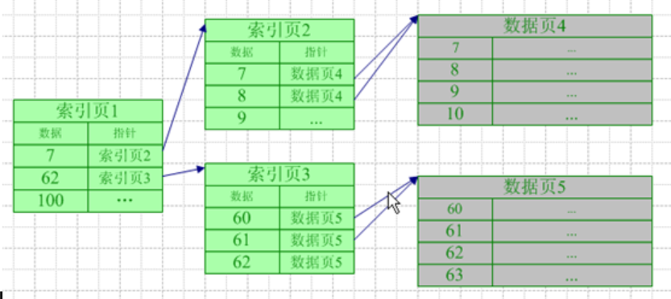
聚簇索引

Slide 24
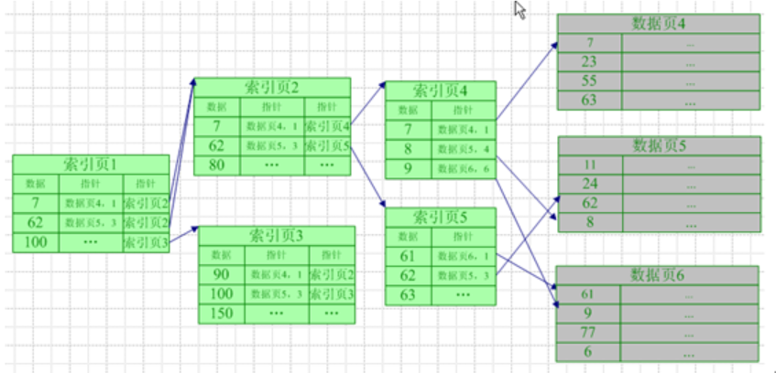
非聚簇索引

Slide 25
3.2 SQL的数据定义
注意：在一个基本表上最多只能建立一个聚簇索引。
经常更新的列不宜建立聚簇索引。
所建索引放何处？
例: ① 为Student表按学号升序建惟一聚簇索引。
② 为SC表按学号升序和课程号降序建惟一索引。
① CREATE UNIQUE CLUSTER INDEX Stno ON Student(Sno)；
② CREATE UNIQUE INDEX Scno ON SC(Sno ，Cno DESC)；
删除索引一般格式为：
DROP INDEX<索引名>；
例： DROP INDEX Stno ；
删除索引时，系统会同时从数据字典中删去有关该索引的描述。

Slide 26
3.3 SQL的数据查询
查询目标:为属性名表或表达式或‘*’
基本形式：
SELECT <A>
FROM <R>
WHERE <F>;
数据来源:表或视图
目标 A
选择行(元组)的条件
来源 R
查询语句块含义:
从表 (视图)R中找出满足条件F的行，
再从中选出目标属性A的值形成结果表。
条件 F
例:已知R(no,name,sum)求总分大于600的学生号和姓名。
SELECT no, name
FROM R
WHERE sum>600;
关系代数: ∏_{A} (σ_{F} (R))
解: Π_{no，name}(σ_{sum>600}(R))

Slide 27
3.3 SQL的数据查询--单表查询
学生-课程数据库:
Student(sno，sname，sex，age，dept)
Course(cno，cname，credit ，pcno)
SC(sno，cno，grade)
3.3.1 单表查询
一、选择表中的列
例: 查询所有学生的姓名、学号、所在院系。
目标A
来源R
条件F
SELECT sname，sno，dept
FROM Student
WHERE .T. ;
sname sno dept
———————————
王萧虎 200101 信息院
……

Slide 28
3.3 SQL的数据查询--单表查询
目标A
来源R
例：查全体学生的姓名及其出生年份。
SELECT sname，2020-age
FROM Student ；
AS Birth
条件F
表达式
别名
二、选择表中的行
（1）比较
例:查考试成绩不及格的学号。
Birth
sname 2020-age
—————————
王萧虎 1988
……
SELECT sno
FROM SC
WHERE grade<60 ；
DISTINCT
去掉重复元组

Slide 29
3.3 SQL的数据查询--单表查询
(2)确定范围 (BETWEEN … AND … )
[例3.5①]查询选004号课程且成绩在85--95的学生号。
SELECT sno
FROM SC
WHERE cno=‘004’ AND grade BETWEEN 85 AND 95；
其他表示？

Slide 30
3.3 SQL的数据查询--单表查询
(3)字符匹配---近似查询，模糊查询
格式1：[NOT] LIKE ’<匹配串>’
含义：查找指定的属性列值与<匹配串>相匹配的元组。
其中匹配串可含：
％：代表任意长度(可为0)的字符串。
_：代表任意单个字符。
[例] 查所有姓刘或姓王的学生姓名、学号和性别。
SELECT sname，sno，sex
FROM Student
WHERE sname LIKE‘刘％’OR sname LIKE‘王％’ ；
? 查询所有不姓刘或不姓王的学生姓名、学号和性别。
NOT
NOT

Slide 31
3.3 SQL的数据查询--单表查询
[例] 查姓“欧阳”且全名为三个汉字的学生的姓名。
SELECT sname
FROM Student
WHERE sname LIKE ‘欧阳_';
[例] 查名字中第二字为“阳”字的学生的姓名和学号。
SELECT sname, sno
FROM Student
WHERE sname LIKE '_阳%';

Slide 32
3.3 SQL的数据查询--单表查询
格式2： LIKE ’<匹配串>’ ESCAPE ’<换码字符>’
若要查的串本身含％或_ ，用ESCAPE ‘<换码字符>’对通配符进行转义。ESCAPE ’\’短语表示\为换码字符，这样匹配串中紧跟在\后面的字符”_”不再具有通配符的含义，而是取其本身含义，被转义为普通的”_”字符。
[例] 查以“数据_”开头，且倒数第2个汉字为 ”原”的课程情况。
SELECT *
FROM Course
WHERE cname LIKE ‘数据\_％原_’ ESCAPE ’\’；
若要查以 “ 数据\_ ”开头的呢？
……LIKE ‘数据\*_ ’ ESCAPE ’*’；

Slide 33
3.3 SQL的数据查询--单表查询
(4)确定集合 (IN)
例：查询信息院、数学系和计算机学院学生的姓名和性别。
SELECT sname，sex
FROM Student
WHERE dept IN (’信息院’，’数学系’ ，’计算机学院’);
? 查询不是这三个系的学生的姓名和性别。
NOT

Slide 34
3.3 SQL的数据查询
查询目标: 为属性名表或表达式或‘*’
一般形式：
SELECT <A>
FROM <R>
WHERE <F>
数据来源: 表或视图
选择行(元组)的条件
将选择结果按<列名1>的值进行分组
GROUP BY <列名1>
HAVING <条件>
ORDER BY <列名2> [ASC|DESC]；
选择满足条件的小组
目标A
来源R
[条件F]
[分组[选组]]
[排序]
按<列名2>排序查询结果

Slide 35

3.3 SQL的数据查询--单表查询
三、对查询结果排序
[例3.5⑤] 查询全体男学生的学号、姓名，
结果按所在的系升序排列，
同一系中的学生按年龄降序排列。
条件 F
目标 A
排序一
排序二
SELECT sno，sname
FROM Student
WHERE sex= ’男’
ORDER BY dept，age DESC；

Slide 36
3.3 SQL的数据查询--单表查询
四、表达式与函数的使用
1、使用集函数
COUNT([DISTINCT | ALL] * ) 统计元组个数
COUNT([DISTINCT | ALL]<列名>) 统计一列中值的个数
SUM([DISTINCT | ALL]<列名> ) 计算一数值型列值的总和
AVG([DISTINCT | ALL]<列名> ) 计算一数值型列值的平均值
MAX([DISTINCT | ALL]<列名> ) 求一列值的最大值
MIN([DISTINCT | ALL]<列名> ) 求一列值的最小值
缺省值
无重复值

Slide 37
3.3 SQL的数据查询--单表查询
例:查询女学生的总人数和平均年龄。
SELECT COUNT(*) AS 女学生人数,AVG(age) AS 平均年龄
FROM Student
WHERE sex=‘女’;
[例3.6 ①]查询选修了课程的学生人数。
SELECT COUNT(DISTINCT sno) AS 选课学生人数
FROM SC;
[例3.6 ②]查询选修001号课程并及格的学生的最高分数、最低分及总分。
SELECT MAX(grade) AS 最高分,MIN(grade) AS 最低分,SUM(grade) AS 总分
FROM SC
WHERE cno=‘001’AND grade>=60;

Slide 38
3.3 SQL的数据查询--单表查询
2、使用表达式
[例] 查询各课程的学时数。
SELECT cname AS course_name,credit*18 AS course_time
FROM Course;

Slide 39
3.3 SQL的数据查询--单表查询
3、对查询结果分组（GROUP BY 子句）
将查询结果表按某一(多)列值分组，值相等的为一组。
目的：细化集函数的作用对象。如果未对查询结果分组，集函数将作用于整个查询结果，即整个查询结果只有一个函数值。否则，集函数将作用于每一个组，即每一组都有一个函数值。
[例3.6④]求每个学生所选课程的平均成绩。
SELECT sno，AVG( grade) AS 平均成绩
FROM SC
GROUP BY sno
并将其超过88分的输出。
WHERE ?
分组情况
HAVING AVG( grade)>88；
HAVING短语：在各组中选择满足条件的小组。
WHERE子句 ：在表中选择满足条件的元组。

Slide 40
分组情况及查询结果示意图
例:求每个学生的平均成绩。
SELECT sno,AVG(grade)
FROM SC
GROUP BY sno ；
sno
cno
grade
000101
c1
90
1组
000101
c2
85
sno AVG(grade)
000101 85
010101 80
……
000101
c3
80
010101
c1
85
2组
010101
c2
75
3组
020101
c3
80
求每门课程的平均成绩？
…
……

Slide 41
3.3 SQL的数据查询--单表查询
【练习】查询至少选修4门课程的学生学号。
SELECT sno
FROM SC
GROUP BY sno
HAVING COUNT(*)>=4

Slide 42
3.3 SQL的数据查询--单表查询
[例3.6 ⑤] 求学生关系中湖北籍男生的每一年龄组（不少于30人）共有多少人，要求查询结果按人数升序排列，人数相同时按年龄降序排列。
SELECT age,COUNT(sno) number
FROM Student
WHERE sex=‘男’ AND place='湖北'
GROUP BY age
HAVING number>30
ORDER BY number,age DESC;

Slide 43

3.3 SQL的数据查询--多表查询
3.3.2 多表查询
1.子查询（嵌套查询）
查询块：
  SELECT <A>
  FROM <R>
  WHERE <F>
子查询（嵌套查询）：
一个查询块嵌套在另一查询块中作为条件的查询。
上层的查询块又称为外层查询或父查询或主查询，下层查询块又称为内层查询或子查询。

Slide 44
3.3 SQL的数据查询--多表查询
子查询一般跟在IN、SOME（ANY）、ALL和EXIST等谓词后面。
SQL语言允许多层嵌套查询。
嵌套查询的求解方法是由里向外处理。即每个子查询在其上一级查询处理之前求解，子查询的结果用于建立其父查询的查找条件。
嵌套查询使得可以用一系列简单查询构成复杂的查询，从而明显地增强了SQL的查询能力。以层层嵌套的方式来构造程序正是 SQL(Structurred Query Language)中“结构化”的含义所在。

Slide 45
3.3 SQL的数据查询--多表查询
(1) 带有IN谓词的子查询
带有IN谓词的子查询是指父查询与子查询之间用IN进行连接，判断某个属性列值是否在子查询的结果中。
例：查询与“刘晨”在同一个系学习的学生的学号、姓名、系
① 确定“刘晨”所在系名
SELECT dept
FROM Student
WHERE sname=‘刘晨’;
② 假设刘晨是IS系的学生。
SELECT sno, sname, dept
FROM Student
WHERE dept='IS';
子查询实现：将第一步查询嵌入到第二步查询中，用以构造第二步查询的条件。
SELECT sno,sname,dept
FROM Student
WHERE dept IN
( SELECT dept
FROM Student
WHERE sname=‘刘晨’）；

Slide 46
3.3 SQL的数据查询--多表查询
[例]查询选修了数据库课程的学生号、成绩。
SELECT sno，grade
FROM SC
WHERE cno IN
(SELECT cno
FROM Course
WHERE cname=‘数据库’)；
（2）带有比较运算符的子查询
[例3.7①]找出年龄超过平均年龄的学生姓名。
SELECT sname
FROM Student
WHERE age ＞
(SELECT AVG(age)
FROM Student)；

Slide 47
3.3 SQL的数据查询--多表查询
(3)带SOME(ANY)、ALL谓词的子查询
>SOME
大于子查询结果中的某个值
<ALL
小于子查询结果中的所有值
注意：SOME、ALL必须与关系比较符同时使用。
例：查询其他系比信息院某学生年龄小的学生名、年龄。
SELECT sname，age
FROM Student
WHERE age <SOME
( SELECT age
FROM Student
WHERE dept=‘信息院’)
AND dept<>‘信息院’ ；
<
( SELECT MAX(age)

Slide 48
3.3 SQL的数据查询--多表查询
姓名？
[例3.7②]查平均成绩最高的学生号。
SELECT sno
FROM SC
GROUP BY sno
HAVING AVG(grade) >= ALL
一个
( SELECT AVG(grade)
FROM SC
GROUP BY sno)；
集合

Slide 49

3.3 SQL的数据查询--多表查询
[例] 找出有一门选课成绩在90分以上的学生姓名。
SELECT sname
FROM Student
WHERE sno IN
( SELECT DISTINCT sno
FROM SC
WHERE grade>=90)；
=SOME

Slide 50
3.3 SQL的数据查询--多表查询
2. 条件连接查询
连接条件的一般格式为：
[<表名1>.]<列名1> <比较运算符> [<表名2>.]<列名2>
当连接运算符为=时，称为等值连接。
例: 查询每个学生的情况及其选课成绩。
SELECT Student.sno,sname,sex,age,dept,cno,grade
FROM Student,SC
WHERE Student.sno=SC.sno；

Slide 51

3.3 SQL的数据查询--多表查询
[例]找出籍贯为湖北或河北，选课成绩为90分以上的学生的姓名、课号和成绩。
SELECT sname，cno，grade
FROM Student，SC
WHERE Student.sno=SC.sno
AND place IN (’湖北’,’河北’)
AND grade＞＝90；

Slide 52
3.3 SQL的数据查询--多表查询
学分 ？
[例3.8②]查询选修了数据库的学生号、成绩
方法1：
SELECT sno，grade
FROM SC
WHERE cno IN
注意：
子查询不能用ORDER BY子句
为什么？
=
( SELECT cno
FROM Course
WHERE cname=‘数据库’)；
不相关子查询
SELECT sno，grade
FROM SC，Course
WHERE SC.cno = Course.cno
AND cname=‘数据库’；
方法2：
,credit

Slide 53
3.3 SQL的数据查询--多表查询
[例3.8③]按平均成绩的降序给出所有课程都及格的学生（号、名）及其平均成绩，其中成绩统计时不包括008号考查课。
SELECT Student.sno，sname，AVG(grade) AS avg_g
FROM Student，SC
WHERE Student.sno=SC.sno AND cno<>’008’
GROUP BY Student.sno,sname
HAVING MIN(grade)>=60
ORDER BY avg_g DESC ；

Slide 54
3.3 SQL的数据查询--多表查询
自身连接查询
[例3.8④]找出年龄比“王迎”同学大的同学的姓名及年龄。
SELECT s1.sname，s1.age
FROM Student AS s1，Student AS s2
WHERE s1.age > s2.age AND s2.sname =‘王迎’；
其他方法？

Slide 55
3.3 SQL的数据查询--多表查询
练习：查每门课的间接先修课(即先修课的先修课)。
SELECT d1.cno, d2.pcno
FROM Course AS d1, Course AS d2
WHERE d1.pcno=d2.cno;
cno | cname | credit | pcno
001 | 数学 | 6
002 | 英语 | 4
003 | 高级语言 | 4 | 001
004 | 数据结构 | 4 | 003
005 | 数据库 | 3 | 004
006 | 操作系统 | 3 | 004
d2
003
001
d1
004
003

Slide 56
3.3 SQL的数据查询--多表查询
3、相关子查询
当一个子查询的判断条件涉及到一个来自外部查询的列时，称为相关子查询。
带存在谓词的子查询：只产生逻辑值。
存在谓词 EXISTS 作用: 若内层查询结果非空，则外层的WHERE子句返回真值，否则返回假值。
求解相关子查询不能象求解不相关子查询那样，一次将子查询求解出来，然后求解父查询。相关子查询的内层查询由于与外层查询有关，因此必须反复求值。

Slide 57
3.3 SQL的数据查询--多表查询
[例3.9①]查询所有选修了005号课程的学生姓名和学号。
SELECT sname,sno
FROM Student
WHERE EXISTS
(SELECT *
FROM SC
WHERE SC.sno=Student.sno
AND cno=’005’)；
分析：查询所有选修了005号课程的学生姓名涉及Student关系和SC关系，在Student关系中依次取每个元组的Sno值，用此Student.Sno值去检查SC关系，若SC中存在这样的元组：其SC.Sno值等于用来检查的Student.Sno值，并且其SC.Cno=‘005’，则取此Student.Sname送入结果关系。

Slide 58
3.3 SQL的数据查询--多表查询
相关子查询的一般处理过程：
首先取外层查询中Student表的第一个元组，根据它与内层查询相关的属性值（即Sno值）处理内层查询，若WHERE子句返回值为真（即内层查询结果非空），则取此元组放入结果表；然后再检查Student表的下一个元组；重复这一过程，直至Student表全部检查完毕为止。

Slide 59
3.3 SQL的数据查询--多表查询
[例3.9②]查询没选修001号课程的学生学号和姓名。
方法1：
SELECT sno,sname
FROM Student
WHERE NOT EXISTS
(SELECT *
FROM SC
WHERE SC.sno=Student.sno
AND cno=’001’)；
方法2：
SELECT sno,sname
FROM Student
WHERE sno <> ALL
(SELECT sno
FROM SC
WHERE cno=’001’)；

Slide 60
3.3 SQL的数据查询--多表查询
SQL语言中没有全称量词∨（For all）。因此对于求所有的操作，必须利用谓词演算将一个带有全称量词的谓词转换为等价的带有存在量词的谓词。
SQL语言中也没有蕴涵（Implication）逻辑运算。因此也必须利用谓词演算将一个逻辑蕴函的谓词转换为等价的带有存在量词的谓词。

Slide 61
3.3 SQL的数据查询--多表查询
[例3.9③] 查询选修了全部课程的学生姓名。
转换成：查询这样的学生，没有一门课程是他不选修的。
(∀x)P ≡ ¬(∃x(¬P))
SELECT sname
FROM Student
WHERE NOT EXISTS
( SELECT *
    FROM Course
    WHERE NOT EXISTS
        ( SELECT *
        FROM SC
        WHERE SC.sno=Student.sno
        AND SC.cno=Course.cno))；
每门课都没选
某学生选某课

Slide 62
3.3 SQL的数据查询--多表查询
【练习】查询至少选修了学号为200101的学生选修的全部课程的学生学号。
分析：查询这样的学生，凡是200101选修的课，他都选修了。换句话说，若有一个学号为x的学生，对所有的课程y，只要学号为200101的学生选修了课程y，则x也选修了y；那么就将他的学号选出来。它所表达的语义为：不存在这样的课程y，学生200101选修了y，而学生x没有选。

Slide 63
3.3 SQL的数据查询--多表查询
SELECT sno
FROM Student X
WHERE NOT EXISTS
(SELECT *
FROM SC Y
WHERE Y.sno=‘200101’AND
NOT EXISTS
(SELECT *
FROM SC Z
WHERE X.sno=Z.sno AND Y.cno=Z.cno))

Slide 64

3.3 SQL的数据查询--多表查询
4、集合运算
（1）UNION （并）
（2）INTERSECT （交）
（3）EXCEPT （差）
[例3.10③]求选修了001或002号而没有选003号课程的学生号。
(SELECT sno
FROM SC
WHERE cno =’001’OR cno =’002’)
EXCEPT
(SELECT sno
FROM SC
WHERE cno =‘003’)；

Slide 65
3.3 SQL的数据查询--连接查询
3.3.3 连接查询
1.自然连接(NATURAL JOIN)
【例3.11】查询在计算机学院且课程成绩在90分以上的学生档案及其成绩情况。
SELECT *
FROM Student NATURAL JOIN SC
WHERE dept=‘计算机学院’ AND grade >=90；
2. 外连接
左外连接。LEFT [OUTER] JOIN，保留左关系的所有元组。
右外连接。RIGHT [OUTER] JOIN，保留右关系的所有元组。
全外连接。FULL [OUTER] JOIN，保留左右两关系的所有元组。

Slide 66

3.3 SQL的数据查询--连接查询
未选课？
例: 查每个学生及其选课情况。
用左外连接产生未选课的空行
SELECT *
FROM Student NATURAL JOIN SC; ?
FROM Student LEFT OUTER JOIN SC ；
教师表：Teacher(教师号，姓名，所属大学，职称)
任职表：Post(编号，姓名，职务)
例：SELECT *
FROM Teacher FULL OUTER JOIN Post；

Slide 67
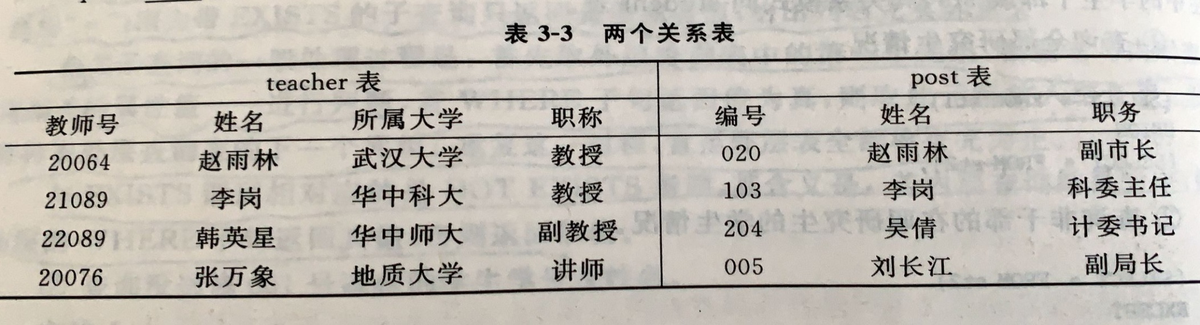
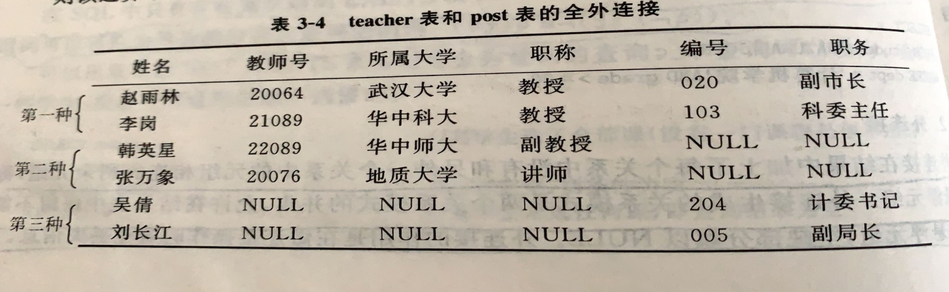
3.3 SQL的数据查询--连接查询
左外连接结果：表3-4中第1、2、3、4行。
右外连接结果：表3-4中第1、2、5、6行。
全外连接结果：表3-4中第1、2、3、4、5、6行。

Slide 68
3.3 SQL的数据查询
SQL中的空值处理
1.空值的含义
  值暂未知。
  值不适用。
  值需隐瞒。
2.空值的测试
空值的测试：IS NULL 和 IS NOT NULL。

Slide 69
3.3 SQL的数据查询
【例3.14】查询缺少选课成绩的学生号和相应的课程号。
SELECT sno, cno
FROM SC
WHERE grade IS NULL;
注意这里的‘IS’不能用等号（‘=’） 代替。
【例】查所有有成绩的记录的学生学号和课程号。
SELECT sno, cno
FROM SC
WHERE grade IS NOT NULL;

Slide 70
3.4 SQL的数据更新
一、插入数据
格式：INSERT INTO <表名> [(<列名1>[,<列名2>…)]
<子查询>|VALUES(<常量1>[，<常量2>] …)[,(…)]；
说明：
若插入全部属性值，则属性列可以省略。
属性值与相对应的属性列的数据类型要匹配。
插入时，表定义中说明 NOT NULL 的列不能取空值。
若已定义主键、外键及其他用户完整性约束，向表中更新元组,系统自动支持其完整性。

Slide 71
3.4 SQL的数据更新
【例3.15①】向student表插入一行。
INSERT INTO Student
VALUES(200510,’王雪’,20,’女’,’英语系’);
【例3.15②】向st1_grade表插入多行。
INSERT INTO st1_grade(gno,name,avg)
SELECT Student.sno,sname,avg(grade) as avg_good
FROM Student,SC
WHERE Student.sno=SC.sno
GROUP BY sno,sname
HAVING avg_good>=90;
【例3.15③】向student表插入多行。
INSERT INTO Student
VALUES(200510,’王雪’,20,’女’,’英语系’),
(200511,’张三’,22,’男’,’计科系’);

Slide 72
3.4 SQL的数据更新
二. 修改数据
格式：UPDATE <表名>
SET <列名>=<表达式>[,<列名>=<表达式>]…
[WHERE <条件[子查询]>];
【例3.16②】学生“左彼”在001号课程考试中作弊，该课成绩作零分计。
UPDATE SC
SET grade=0
WHERE cno='001'
AND sno =
(SELECT sno
FROM Student
WHERE sname＝‘左彼’);

Slide 73
3.4 SQL的数据更新
【例3.16③】若某学生008号课程的成绩低于该门课程平均成绩时，提高5%。
UPDATE SC
SET grade=grade*1.05
WHERE cno='008'
AND grade<
(SELECT AVG(grade)
FROM SC
WHERE cno=‘008’);

Slide 74
3.4 SQL的数据更新
三. 删除数据
格式：DELETE
FROM <表名>
[WHERE <条件[子查询]>];
【练习】将选课人数不足10人的课程记录删除。
DELETE FROM Course
WHERE cno IN
(SELECT cno
FROM SC
GROUP BY cno
HAVING COUNT(*)<10)

Slide 75
3.5 SQL中的视图
一、视图的概念及作用
  是从一个或几个基本表(或视图)导出的表，是虚表。
  与表一样可被查询。
  对视图的更新操作有一定的限制。
  对视图的一切操作最终将转换为对基本表的操作。
视图的作用：
（1）简化结构及复杂操作。
（2）多角度地、更灵活地共享。
（3）提高逻辑独立性。（[例3.21]）
（4）提供安全保护。

Slide 76
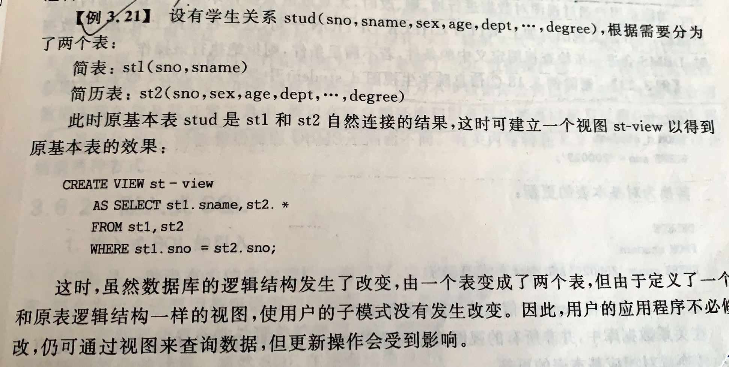
3.5 SQL中的视图

Slide 77
3.5 SQL中的视图
二、创建与使用视图
1. 创建视图
一般格式：
CREATE VIEW <视图名> [(<列名>[,<列名>]…)]
AS <子查询>
[WITH CHECK OPTION]；
更新操作时要保证操作的行满足视图定义中的谓词条件。
其中：
子查询不允许含有 ORDER BY 子句和 DISTINCT 短语。

Slide 78

3.5 SQL中的视图
例：建立信息院学生的视图。
CREATE VIEW D_Student AS
SELECT sno，sname，age
FROM Student
WHERE dept=‘信息院’；
【例3.18(2)】建立信息院学生的视图（要求进行更新时仍保证该视图只有信息院的学生）。
CREATE VIEW D_Student AS
SELECT sno，sname，age
FROM Student
WHERE dept=‘信息院’
WITH CHECK OPTION；
行列子集视图：视图是从单个基本表导出，并且只是去掉了基本表的某些行和某些列，但保留了键。

Slide 79
3.5 SQL中的视图
视图不仅可以建立在一个或多个基本表上，也可以建立在一个或多个已定义好的视图上，或同时建立在基本表与视图上。
例: 建立信息系选修了1号课程的学生的视图。
CREATE VIEW IS_S1(sno, sname, grade)
AS
SELECT Student.sno, sname, grade
FROM Student, SC
WHERE Student.sno=SC.sno
AND dept='信息系' AND cno='1';

Slide 80
3.5 SQL中的视图
例：建立信息系选修了1号课程且成绩在90分以上的学生的视图。
CREATE VIEW IS_S2
AS
SELECT sno, sname, grade
FROM IS_S1
WHERE grade>=90;
这里的视图IS_S2就是建立在视图IS_S1之上的。

Slide 81
3.5 SQL中的视图
带虚拟列的视图：是指设置了一些基本表中并不存在的派生列(虚拟列)的视图。
定义基本表时，为了减少数据库中的冗余数据，表中只存放基本数据，由基本数据经过各种计算派生出的数据一般是不存储的。但由于视图中的数据并不实际存储，所以定义视图时可以根据应用的需要，设置一些派生属性列。这些派生属性由于在基本表中并不实际存在，所以有时也称他们为虚拟列，带虚拟列的视图也称为带表达式的视图。
例：定义一个反映学生出生年份的视图
CREATE VIEW BT_S(sno, sname, sbirth)
AS SELECT sno, sname, 2020-age
FROM Student;

Slide 82
3.5 SQL中的视图
分组视图：带有集函数和 GROUP BY 子句查询所定义的视图。
【例3.20】 将学生的学号及他的平均成绩定义为一个视图。
CREAT VIEW S_G(sno, gavg)
AS SELECT sno, AVG(grade)
FROM SC
GROUP BY sno;

Slide 83
3.5 SQL中的视图
2、删除视图
DROP VIEW <视图名>
[CASCADE | RESTRICT]
注意：视图删除后，视图的定义将从数据字典中自动删除。但要删除该视图导出的其他视图应使用CASCADE。
说明：
删除一个视图，并不会消除数据，在基础表中的数据仍然保留。
RESTRICT 确保只有不具有相关对象的视图（不涉及任何的约束、触发器）才能被撤消。

Slide 84
3.5 SQL中的视图
三、查询视图
视图定义后，用户就可以象对基本表进行查询一样对视图进行查询了。
DBMS执行对视图的查询时，首先进行有效性检查，检查查询涉及的表、视图等是否在数据库中存在，如果存在，则从数据字典中取出查询涉及的视图的定义，把定义中的子查询和用户对视图的查询结合起来，转换成对基本表的查询，然后再执行这个经过修正的查询。将对视图的查询转换为对基本表的查询的过程称为视图的消解（View Resolution）。
四、更新视图
最终要转换为对基本表的更新。
注意：并不是所有的视图都可以更新的。

Slide 85
3.5 SQL中的视图
视图更新规定（不同系统不尽相同）：
  若视图由两个或以上基本表导出的，则此视图不允许更新。
  若视图的列来自表达式或常数，则不允许对此视图执行INSERT和UPDATE操作，但允许执行DELETE操作。
  若视图的来自聚集函数，则此视图不允许更新。
  若视图定义中含有GROUP BY子句，则此视图不允许更新。
  若视图定义中含有DISTINCT短语，则此视图不允许更新。
  若视图定义中有嵌套查询，并且内层查询的FROM子句中涉及的表也是导出该视图的基本表，则此视图不允许更新。
  一个不允许更新的视图上定义的视图也不允许更新。

Slide 86
3.6 嵌入式SQL
1、嵌入式 SQL概述
SQL分：
    交互式
    嵌入式
为何引入嵌入式:
    过程化应用
    复杂数据处理
主语言作用：
    负责控制流程及处理操纵结果。
嵌入式SQL作用：
    负责操纵DB。

Slide 87
3.6 嵌入式SQL
嵌入式SQL两种实现方法：
  预编译
  扩充、修改主语言编译程序使之能处理SQL
预编译方法：
宿主语言语句+嵌入式SQL语句
预处理程序
宿主语言语句+函数调用
宿主语言编译程序
目标程序
连接程序
可执行程序
OS
运行结果

Slide 88
3.6 嵌入式SQL
一般类别
特殊子类
2、嵌入式SQL的工作原理：
（1）嵌入式SQL与主语言的接口
SQL语句：面向集合
主语言语句:过程性、记录式
① 状态变量SQLSTATE
描述系统当前状态和运行情况
×
×
×
×
×
\0
SQLSTATE 的格式
② 主变量
SQL语句中使用的主语言程序变量称为主变量。
输入主变量
由应用程序对其赋值，SQL语句引用。
输出主变量
由SQL语句对其赋值或置状态，返应用程序。
在每一个SQL语句执行之后，DBMS将描述当前工作状态和运行环境的一个状态值放入SQLSTATE中。

Slide 89

3.6 嵌入式SQL
③ 游标(Cursor)
游标是系统开设的一个数据缓冲区，存放SQL语句的执行结果。
作用：用户可以通过游标获取记录，并赋给主变量，交主语言处理。
SQL查询结果
游标名
主变量
……………..
.…………….
……………..
一条记录
游标指针

Slide 90
3.6 嵌入式SQL
（2）嵌入式SQL需解决的问题
①如何区分SQL语句与主语言语句?
  前缀加EXEC SQL，结束处用END—EXEC(或用分号)
  例：嵌入到C程序中： EXEC SQL <SQL语句>；
  嵌入到Java程序中： #SQL {<SQL语句>}；
②如何区分主变量与SQL的列变量?
  主变量前加冒号。如: :Cname
③主变量与SQL的列变量如何交互、转换？
  需要有一种机制：能将SQL中的集合量逐个送入主变量内，供主程序使用。
  方法: 用一组游标语句。

Slide 91
3.6 嵌入式SQL
(3)SQL语句与主语言间的通信
①主语言向SQL语句提供参数；
②向主语言传递SQL的执行状态；
③将SQL操作结果交主语言进一步处理。
嵌入式SQL工作原理：
主语言程序
①执行参数
②执行状态
SQL语句
……
主变量
SQL
状态
游标
…
③
结果状态

Slide 92
3.6 嵌入式SQL
3、嵌入式SQL的程序组成
嵌入式 SQL语句可分为：
  可执行语句
  （数据定义、控制、操纵）
  说明性语句
  （说明变量、游标)
程序的主要部分
(1) DECLARE段(用于定义主变量 )
格式：EXEC SQL BEGIN DECLARE SECTION；
…… //主变量说明
EXEC SQL END DECLARE SECTION；
(2)CONNECT 语句（建立SQL连接）
格式：EXEC SQL CONNECT TO <SQL服务器或数据库名> USER <用户名>；

Slide 93
3.6 嵌入式SQL
(3)WHENEVER语句
使用 WHENEVER 语句可以简化每条嵌入式 SQL 语句后编写检查 SQLSTATE 值的程序。
WHENEVER语句通知预编译程序如何处理三种异常：
  WHENEVER SQLERROR:通知预编译程序产生处理错误的代码(SQLSTATE<0)。
  WHENEVER SQLWARNING:通知预编译程序产生处理警报的代码(SQLSTATE=1)。
  WHENEVER NOT FOUND:通知预编译程序产生没有查到内容的代码(SQLSTATE=100)。

Slide 94
3.6 嵌入式SQL
用户可指定预编译程序采取以下行为：
  WHENEVER…GOTO:通知预编译程序产生一条转移语句。
  WHENEVER…CONTINUE:通知预编译程序让程序控制流转入到下一个主语言语句。
  WHENEVER…CALL:通知预编译程序调用函数。
其完整语法如下：
WHENEVER {SQLWARNING|SQLERROR|NOT FOUND}
{CONTINUE|GOTO stmt_label|CALL function()}
(4)应用程序体
若干可执行SQL语句及主语言语句。
提交和退出数据库： COMMIT WORK RELEASE；

Slide 95
3.6 嵌入式SQL
4、嵌入式SQL的使用技术
（1）无游标的操作
  说明性语句
  数据定义语句
  数据控制语句
  数据插入语句
  非当前形式的UPDATE、DELETE语句
  语句查询结果为单记录的SELECT
（2）带游标的查询操作
  查询结果为多记录。
  当前形式的UPDATE、DELETE语句

Slide 96
3.6 嵌入式SQL
游标语句作用：
把对集合的操作转换为对单个记录的处理。
使用游标的步骤为：
(1)定义游标
分配缓冲区并对应查询语句。
格式：EXEC SQL DECLARE <游标名> CURSOR FOR
<SELECT 语句>；

Slide 97
3.6 嵌入式SQL
(2)打开游标
执行相应的语句，把查询结果取到缓冲区中。
格式： EXEC SQL OPEN <游标名>；
(3)推进游标
推进游标指针并取当前记录。
格式：EXEC SQL FETCH <游标名> INTO :<主变量1>，:<主变量2>，…
(4)关闭游标
释放缓冲区及其他资源。
格式：EXEC SQL CLOSE <游标名>；
查询语句
游标名
SELECT结果
1
2
…
n
主变量

Slide 98
3.6 嵌入式SQL
[例]使用游标的示例。
#include <stdio.h>
EXEC SQL BEGIN DECLARE SECTION
VARCHAR uid[20];
INT st_no;
CHAR c_no[4];
FLOAT sc_grade;
EXEC SQL END DECLARE SECTION; /* SQL中使用的主变量说明 */
void main()
{strcpy(uid,”YIN”);
EXEC SQL CONNECT TO student_db USER :uid; /* 建立与DB的连接 */
printf(“connected to student_db by User%s\n”,uid);
EXEC SQL DECLARE cu1 CURSOR FOR /* 定义游标 */
SELECT sno,cno,grade
FROM sc
WHERE sno=:st_no;
scanf(“please enter the student no:%d”,st_no);
EXEC SQL OPEN cu1; /* 打开游标 */

Slide 99
3.6 嵌入式SQL
EXEC SQL WHENEVER NOT FOUND DO BREAK;
printf(“sno course_no grade\n”);
for(;;)
{ EXEC SQL FETCH cu1 INTO :st_no,:c_no,:sc_grade; /* 推进游标 */
printf(“%-10d,%-4s,%-8.2f\n”,st_no,c_no,sc_grade);
}
EXEC SQL CLOSE cu1; /* 关闭游标 */
EXEC SQL COMMIT WORK RELEASE; /* 提交并退出DB */
EXEC SQL DISCONNECT CURRENT; /* 撤消当前连接 */
}

Slide 100

第3章 数据库语言要点
1.SQL的特点、功能
2.SQL查询、更新
3.视图的概念、定义及作用
4.嵌入式 SQL

Slide 101
习题 3
练习：P.82 3.16、3.17
P.83 3.27、3.31
3.16、考虑图3-19中的雇员数据库，其中主码被加了下划线。请给出下面每个查询的SQL语句：
a.找出每位这样的雇员的ID和姓名：该雇员所居住的城市与其工作的公司所在城市一样
b.找出所居住的城市和街道与其经理相同的每位雇员的ID和姓名
c.找出工资高于其所在公司所有雇员平均工资的每位雇员的ID和地址
d.找出工资综合最小的公司
employee(ID, person_name, street, city)
works(ID, company_name, salary)
company(company_name, city)
manages(ID, manager_id)

Slide 102
习题 3
3.17、考虑图3-19中的雇员数据库，请给出下面每个查询的SQL语句：
a.为“First Bank Corporation”的所有雇员增长10%的工资
b.为“First Bank Corporation”的所有经理增长10%的工资
c.删除“Small Bank Corporation”的雇员在works关系中的所有元组

Slide 103
习题 3
3.27、使用大学模式，请编写SQL查询来找到重修过至少三门不同课程、每门课程至少重修过一次（即该生至少修过这门课程两次）的那些学生的ID
3.28、使用大学模式，请编写SQL查询来找到讲授其所在系开设的每门课程的那些教师的姓名及ID（即出现在course关系中的每一门带有该教师所在系名的课程）。将结果按姓名排序。

